Slide 1
Histología pulmonar
Alejandro Cardona Palacio
Residente de Patología UdeA
Medico general UPB

Slide 2
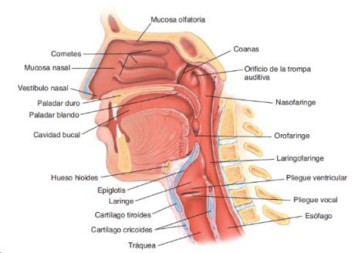
Generalidades
El sistema respiratorio está integrado por los pulmones y un sistema de tubos que conecta al parénquima pulmonar con el exterior, tiene como función suministrar oxígeno y eliminar el dióxido de carbono de las células del cuerpo.
Porción conductora encargada de transportar el aire desde el exterior del cuerpo hacia la porción respiratoria en donde se lleva a cabo el intercambio gaseoso.

Slide 3
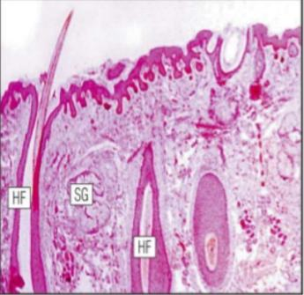
Vestíbulo cavidad nasal
Forma una parte de la nariz y se comunica por delante con el exterior.
Posee un revestimiento de epitelio estratificado plano que es una continuación de la piel de la cara.

Slide 4
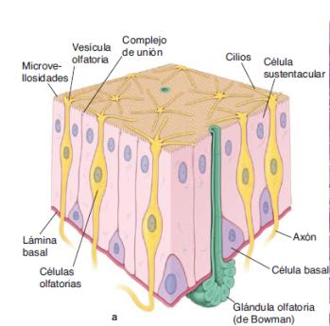
Región respiratoria de la cavidad nasal
Está tapizada por la mucosa respiratoria que contiene el epitelio pseudoestratificado cilíndrico ciliado en su superficie.
La lámina propia subyacente se adhiere con firmeza al periostio y al pericondrio del hueso o cartílago contiguo.

Slide 5
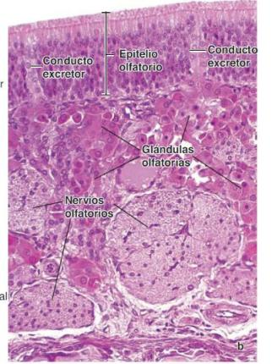
Células cavidad nasal
Células ciliadas: células cilíndricas altas con cilios que se proyectan dentro del moco que cubre el epitelio.
Células caliciformes: sintetizan y secretan moco.
Células en cepillo: microvellosidades cortas.
Células de gránulos pequeños (células de Kulchitsky): células endocrinas.

Slide 6
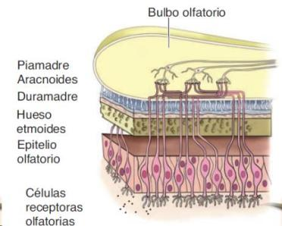
Glándulas olfatorias
Las glándulas olfatorias son una característica distintiva de la mucosa olfatoria.
Son glándulas tubuloalveolares serosas ramificadas que envían sus secreciones proteicas hacia la superficie olfatoria a través de conductos.

Slide 7
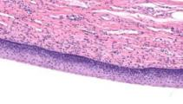
Epiglotis
La epiglotis es una estructura cartilaginosa en la parte posterior de la lengua que se pliega sobre la abertura de la tráquea durante la deglución.
Superficie anterior (lingual): epitelio escamoso estratificado no queratinizado.
Epitelio respiratorio: epitelio pseudoestratificado con cilios y células caliciformes.
Zona de transición: mezcla

Slide 8
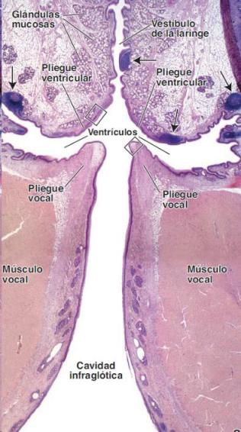
Laringe
Está formado por placas irregulares de cartílago hialino y elástico.
Los pliegues vocales, también conocidos como cuerdas vocales, son dos repliegues de la mucosa que se proyectan dentro la luz de la laringe.
Los pliegues ventriculares ubicados por arriba de los pliegues vocales son las “cuerdas vocales falsas”.
Por arriba de los pliegues vocales hay un receso alargado en la laringe llamado ventrículo.

Slide 9
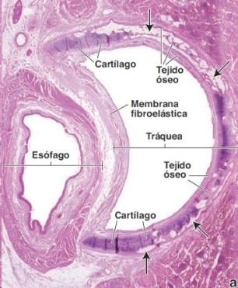
Tráquea
La tráquea se extiende desde la laringe hasta aproximadamente la mitad del tórax, donde se divide en dos bronquios principales (primarios).
Capas:
Mucosa: compuesta por un epitelio pseudocilíndrico estratificado ciliado y una lámina propia con fibras elásticas abundantes.
Submucosa: compuesta por un tejido conjuntivo apenas más denso que el de la lámina propia.
Cartílago: compuesta por cartílagos hialinos con forma de C.

Slide 10
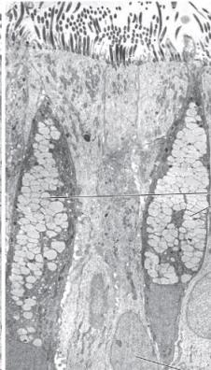
Tráquea: células ciliadas
Células más abundantes.
Pelos cortos.
Cada célula 250 cilios.
Los cilios proveen un movimiento de barrido coordinado de la cubierta mucosa desde las partes más distales de las vías aéreas hacia la faringe.

Slide 11
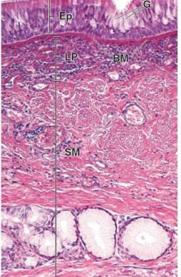
Otras células
Células mucosas: células caliciformes.
Células en cepillo:
Células cilíndricas con microvellosidades romas.
Célula receptora.
Células granulares pequeñas (células de Kulchitsky).
Células entero endocrinas.

Slide 12
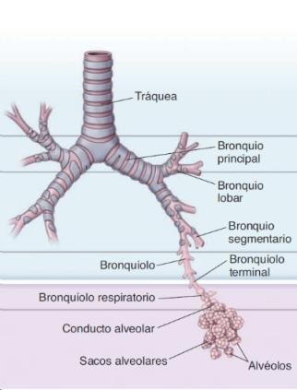
Bronquios
Mucosa: está compuesta por epitelio seudoestratificado con la misma composición celular que la tráquea. La lámina propia es semejante a la de la tráquea, pero su cantidad disminuye en proporción al diámetro de los bronquios.
Muscular: capa continua de músculo liso en los bronquios mayores. En los bronquios menores está más adelgazada y menos organizada, y puede aparecer discontinua debido a su trayectoria en espiral. La contracción del músculo regula el diámetro adecuado de la vía aérea.
Submucosa, tejido conjuntivo bastante laxo. En los bronquios mayores hay glándulas, así como tejido adiposo.
Cartílago: en placas cartilaginosas discontinuas que se tornan cada vez más pequeñas conforme se reduce el diámetro bronquial.

Slide 13
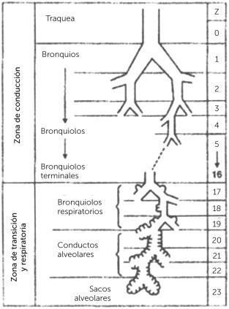
Bronquios
Los bronquios pueden identificarse por sus placas de cartílago y una capa circular del músculo liso.

Slide 14
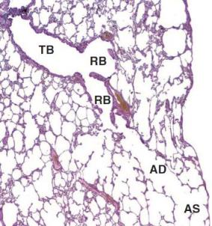
Bronquiolo
Los bronquíolos son vías aéreas de conducción que miden 1 mm de diámetro o menos. Los bronquíolos más grandes son ramas de bronquios segmentarios.
En los bronquíolos no hay placas cartilaginosas ni glándulas.
Los bronquíolos pequeños tienen un epitelio simple cúbico. Los bronquíolos de conducción más pequeños, los bronquíolos terminales, están revestidos por un epitelio simple cúbico en el cual hay dispersas células de Clara entre las células ciliadas.
Bronquiolo terminal

Slide 15
Bronquiolo respiratorio
Zona de transición.
Los bronquíolos de conducción más pequeños, los bronquíolos terminales, están revestidos por un epitelio simple cúbico en el cual hay dispersas células de Clara entre las células ciliadas.
Bronquiolo respiratorio

Slide 16
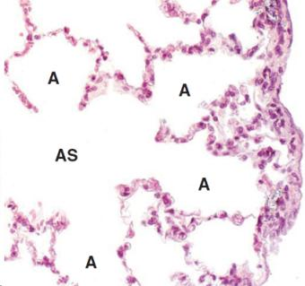
Alvéolo
Los alvéolos son el sitio donde ocurre el intercambio gaseoso.
La extensión de la superficie disponible para el intercambio gaseoso se incrementa por los alvéolos pulmonares.
Cada alvéolo está rodeado por una red de capilares que ponen la sangre en estrecha proximidad al aire inhalado en el interior del alvéolo.
En cada pulmón adulto hay entre 150 y 250 millones de alvéolos.

Slide 17
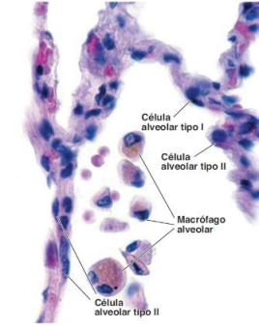
Células alveolares
Neumocitos tipo I: son células planas.
Muy delgadas que revisten la mayor parte de la superficie (95%) de los alvéolos.
Las uniones forman una barrera eficaz entre el espacio aéreo y los componentes de la pared septal.
Neumocitos tipo II:
Células secretoras cúbicas.
Producción del surfactante.

Slide 18
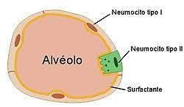
Surfactante
Proteína surfactante A: la proteína más abundante del surfactante. Es responsable de la homeostasis del surfactante (regula su síntesis y secreción por las células alveolares tipo II). También modula las respuestas inmunitarias contra virus, bacterias y hongos.
Proteína surfactante B: es una proteína organizadora de surfactante decisiva, responsable de la adsorción y la diseminación del surfactante sobre la superficie del epitelio alveolar.
Proteína surfactante C (SP-C), que constituye sólo el 1% de la masa total de proteína surfactante.

